Slide 2
www.rabiesblueprint.com

Slide 3
World Rabies Day
www.WorldRabiesDay.org
WHAT: A day of declaration and action wherever possible
WHO: International and national human and animal health organizations, human and veterinary public health professionals, non-governmental organizations, World Health Organization Collaborating Centers, universities and …..
WHERE: As many countries as possible
WHY: Raise awareness and enhance prevention and control of this neglected disease
WHEN: Annually on September 28th

Slide 5
آموزش پیشگیری از حیوان­گزیدگی و هاری به زبان ساده
بخش هاری انیستیتو پاستور ایران

Slide 6
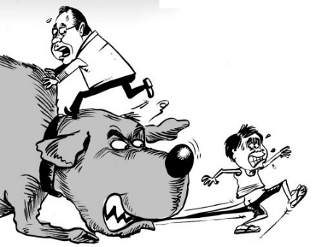
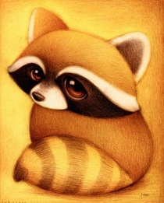
برای کنترل هاری چه کمکی میتوانم بکنم؟
حیوانات خانگی را نزد دامپزشکتان برده تا واکسن های مناسب را تزریق کند.
از در معرض تماس قرار گرفتن حیوان خانگیتان با سایر حیوانات جلوگیری کنید. گربه و سگ هایتان را درون منزل نگهدارید و بر سگ­هایتان هنگامی که خارج از منزل هستند نظارت داشته باشید.
حیوانات خانگی خود را عقیم کنید تا از تولد نوزاد ناخواسته آن ها جلوگیری کنید.
غذای حیوان خود را بیرون از منزل قرار ندهید. این کار باعث جذب حیوانات وحشی و ولگرد میشود.
حیوانات وحشی نباید به عنوان حیوان خانگی نگهداری شوند. این کار نه تنها غیرقانونی است بلکه این حیوانات پتانسل مبتلا کردن صاحبان خود و سایرین را به هاری دارند.
حیوانات وحشی را از فاصله دور مشاهده کنید. حیوان وحشی هار ممکن است رام به نظر آید ولی هرگز به آن نزدیک نشوید. به کودک خود بیاموزید که “هرگز” به حیوانات ناآشنا نزدیک نشود، حتی در مواردی که حیوان آرام به نظر میرسد.
در صورتی که احساس می کنید یک حیوان غیرمعمول به نظر می رسد آن را به ادارت دامپزشکی اطلاع دهید.
اگر در مناطقی هستید که خفاش زیاد است، منزل خود را عایق بندی کنید تا از ورود خفاش به خانه جلوگیری شود

Slide 7
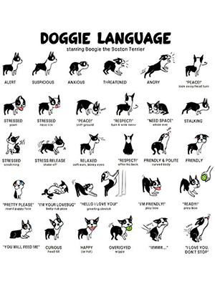

Slide 8
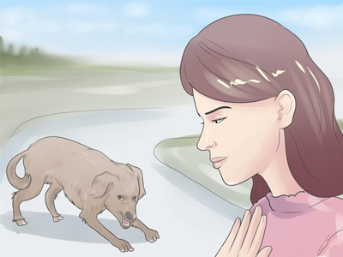
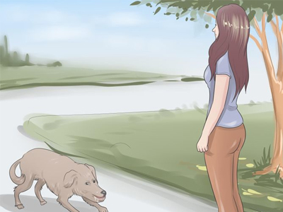
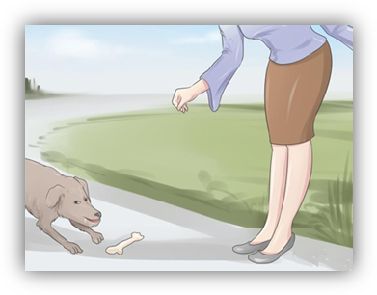
اگر مورد حمله سگ قرار گرفتیم چه کنیم؟

Slide 9
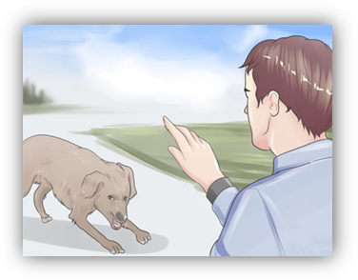
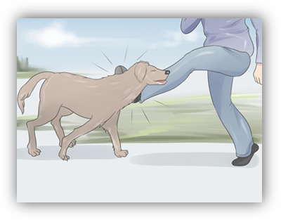
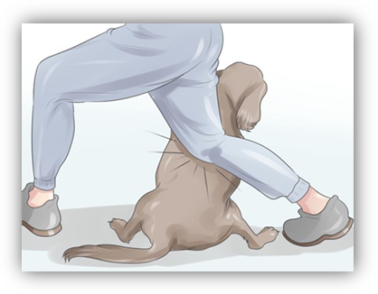
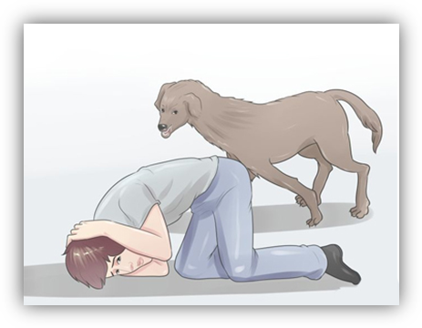
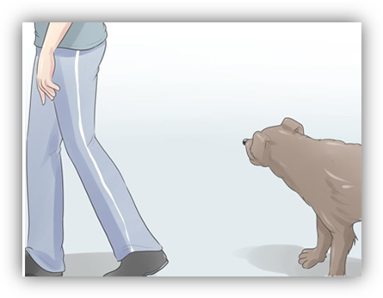
اگر مورد حمله سگ قرار گرفتیم چه کنیم؟

Slide 10
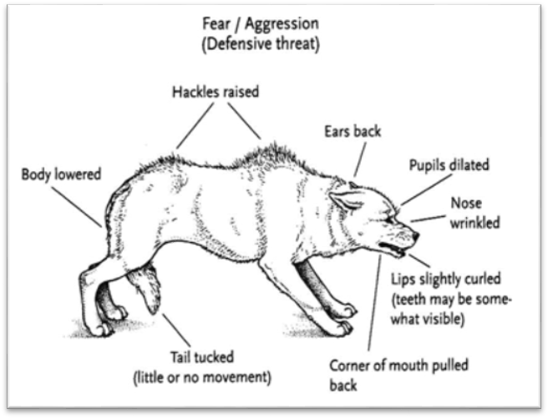
اقدامات احتیاطی پیشگیرانه برای حمله سگ
مراقب علائم هشداردهنده باشید.
غریدن، خرخر کردن و نشان دادن دندان‌ها نشانه‌های آشکار تهاجمی بودن سگ است و باید متناسب با آن رفتار کنید.
سگ عصبانی ممکن است سفیدی چشمانش را نشان دهد به‌خصوص اگر در حالت عادی دیده نمی‌شود.
وقتی نوک گوش‌ها به عقب کشیده می‌شود و در امتداد سر قرار می‌گیرد نشانه روش تهاجم است درصورتی‌که گوش‌های شل و آویزان یا ایستاده معمولاً نشانه بی‌تفاوتی است.
اگر سگ نزد شما بیاید درحالی‌که بدنش ریلکس است و بخش میانی بدنش انحنای شیب‌دار دارد، احتمالاً نمی‌خواهد حمله کند. سگی که بدنش سفت، صاف و کشیده است (سر، شانه‌ها و ران‌ها در یک ردیف قرارگرفته‌اند) در حالت تهاجم قرار دارد.
راه رفتن یورتمه‌ای به این معنی است که سگ می‌خواهد بازی کند و شما را بررسی کند. وقتی سگ با سرعت به سمت شما می‌دود ممکن است خطرناک باشد.

Slide 11
هرگز سگ را خشمگین نکنید.
بیشتر حمله‌های سگ‌ها به علت عدم بستن یا محدود کردن کافی سگ، تعلیم نامناسب، یا اذیت کردن آن‌ها اتفاق می‌افتد. متأسفانه بسیاری از مواقع صاحبان سگ سهل‌انگاری می‌کنند بنابراین منطقی است که آمادگی داشته باشید. عقل سلیم به شما می‌گوید هیچ حیوانی را خشمگین نسازید.
هرگز سگی را که در حال خوردن است یا توله به همراه دارد، تحریک نکنید. سگ‌ها در این شرایط بسیار حساس شده و از خود محافظت می‌کنند.
از خندیدن به سگ خودداری کنید. ممکن است چهره دوستانه به او نشان دهید اما یک سگ مهاجم فکر می‌کند دارید دندان‌هایتان را برای مبارزه به او نشان می‌دهید.
سگ‌هایی که مدت زیادی به چیزی بسته‌شده‌اند یا زنجیر دارند بیشتر احتمال دارد که تهاجمی رفتار کنند بنابراین به آن‌ها نزدیک نشوید.

Slide 12
فرض بگیرید همه سگ‌های ناشناس خطرناک هستند تا زمانی که خلاف آن ثابت شود.
به‌طورکلی بهترین سیاست در مورد سگ‌ها این است که هر کاری می‌توانید انجام دهید تا از ابتدا از حمله سگ به خود اجتناب نمایید. اگر سگی می‌بینید که ممکن است خطرناک باشد، از او دور بمانید.
با مشاهده هرگونه سگی در نزدیکی محل سکونت خود که به نظر خطرناک یا ولگرد می‌رسد، به مسئولین موضوع را گزارش دهید. به کودکان بیاموزید که هرگز به سگ‌های ناآشنا نزدیک نشوند مگر اینکه مطمئن شوند بی‌خطر است.
فاصله زیادی با همه سگ‌های ناشناس بگیرید تا شواهدی به دست بیاورید که سگ بی‌خطر است.

Slide 13
توصیه­ها
اگر کودک خردسالی در کنار خود دارید به‌ویژه اگر در مسیرتان سگ بزرگی قرار دارد، باید کودک را در آغوش خود نگه‌دارید. وقتی می‌خواهید کودک را بلند کنید، به‌آرامی حرکت کنید، به چشمان سگ نگاه نکنید به‌ویژه وقتی خیز برداشته است. به کودک بگویید ساکت باشد و آرام بماند و به شما نگاه کند. سپس با استفاده از دستورالعمل‌هایی که پیشتر اشاره شد، از پس این وضعیت برآیید.
به کودکان یاد بدهید هرزمانی که با یک سگ خشمگین مواجه شدند، یادشان باشد هرگز از سگ فرار نکنند و جلوی او ندوند بلکه همانند یک درخت باشند.

Slide 14
توصیه­ها
اگر سوار بر دوچرخه هستید، از دوچرخه پیاده شده و آن را بین خود و سگ حائل کنید. به‌این‌ترتیب مانعی برای محافظت از خود ایجاد می‌کنید. اگر سگ تنها پارس نکرده و به شما حمله‌ور شد از دوچرخه به‌عنوان سلاحی برای حمله به سگ استفاده کنید. دوچرخه را از تنه نگه‌دارید و از کرپی (فرمان) و زین بگیرید و تایر دوچرخه را بچرخانید و به سگ ضربه بزنید. سعی کنید دوچرخه را رها نکنید، اگر چنین شود ابزار دفاعی باارزشی را ازدست‌داده‌اید.

Slide 15
توصیه­ها
درصورتی‌که مجوز استفاده از اسپری فلفل را قبلاً کسب کرده باشید (برای افرادی که به‌واسطه شرایط خاص خود درخطر همیشگی قرار دارند)، می‌توانید از آن استفاده کنید. اسپری را در صورت سگ بپاشید اما در مواردی که موفق نشدید به‌صورت او بپاشید، همین‌که نزدیک به‌صورت یا بدن سگ آن را اسپری کنید نیز ممکن است کافی باشد چون بینی سگ بسیار حساس است. در این حالت کار را چندین بار تکرار کنید تا زمانی که سگ متوقف شود. سگ ترس شما را می‌فهمد اما متوجه عزم شما برای دفاع نیز می‌شود مگر اینکه خیلی تهاجمی باشد (هار باشد، سابقه سوءاستفاده داشته باشد و غیره).
اگر سگ به نظر مریض می‌رسید یا ظرف ده روز پس از حادثه مرد باید فوراً مورد آزمایش هاری قرار بگیرد.
هر سگی متفاوت است و سگ‌ها گاهی اوقات رفتارهای غیرقابل‌پیش‌بینی از خود نشان می‌دهند. این توصیه‌ها به شما کمک می‌کند در بیشتر شرایط از خطر فرار کنید، اما باید آمادگی حمله پیش رو را نیز داشته باشید بنابراین هوشیار باشید.

Slide 16
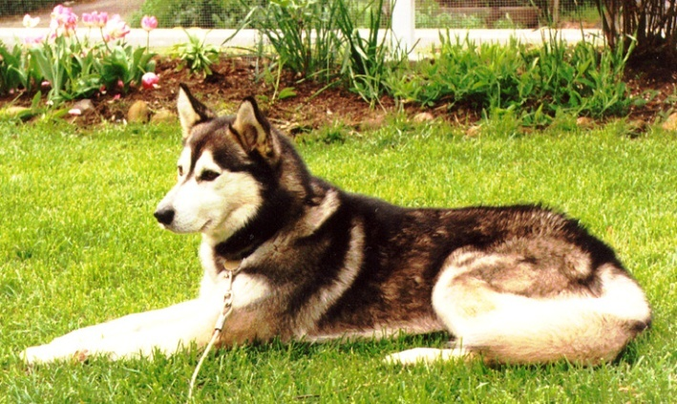
قوانین نگهداری حیوانات صاحبدار
شناسنامه دار کردن حیوان
واکسیناسیون حیوان
قلاده گذاری حیوان
بستن حیوان
با توجه به وجود مشکلات بهداشتی ناشی از حیوانات (بخصوص سگ و گربه) از جمله بیماریهای هاری، کیست هیداتیک، توکسوپلاسموز ، بیماریهای انگلی روده ای؛ لیشمانیوز جلدی و احشایی و... و از آنجا که متأسفانه برخی صاحبان این قبیل حیوانات بدون هیچگونه احساس مسئولیتی ،حیوانات خود را رها و موجب ضرر و زیان بهداشتی ، جانی ، اقتصادی و ... در اطرافیان به ویژه همسایگان خود می گردند؛ لذا دولت قوانین 688 و 357 مجازات های اسلامی را جهت حمایت از سلامت مردم وضع نموده است .

Slide 17
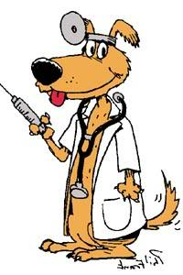
هاری بیماری­ قابل انتقال از حیوان به انسان (مشترک) می باشد.
برخی بیماری­ها:
مخصوص یک گونه حیوانی عدم ابتلا به هیچ حیوان یا پرنده دیگر
حیوانات مختلف را مبتلا می کند انتقال بیماری از یک گروه به گروه دیگر حیوانات (انتقال بیماری هاری از گرگ به گاو)
امکان انتقال از حیوان به انسان ایجاد بیماری در انسان (انتقال بیماری هاری از سگ هار به انسان)

Slide 18
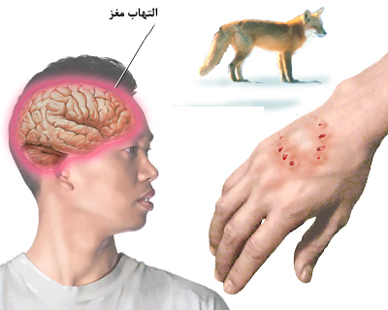
هاری چیست؟
در واقع، هاری یک عفونت حاد سیستم عصبی مرکزی است که تقریباً همیشه کُشنده است . كه مخصوص گوشتخواران اهلي و وحشي، می­باشد؛
انسان و ساير حيوانات خونگرم پستاندار به طور تصادفي و غالباً از طريق گزش به آن مبتلا مي شوند.

Slide 19
عامل بیماری
عامل هاری، ویروسی از گروه RNA و نروتروپ متعلق به رابدوویروس ها و
جنس لیساویروس ها ست . رابدوویروس ها شبیه فشنگ بوده ، در یک انتها مسطح و در انتهای دیگر محدب و از قسمتهای زیر تشکیل شده است:
ماتریکس (ماده زمینه ای)
غشای خارجی
گلیکوپروتئین
ریبونوکلئوپروتئین

Slide 20
تاریخچه بیماری هاری
بیماری هاری از 3هزار سال قبل ازمیلاد مسیح مورد شناخت انسان بوده است؛ همچنین ذیمقراطیس (Democritus) ، طبیب و فیلسوف یونانی ، در 500 سال قبل از میلاد مسیح بیماری هاری را در سگ شرح داده است. بوعلی سینا دانشمند نامدار ایرانی بیماری را با عنوان ترس از آب معرفی کرده است .
مطالعات سیستماتیک در زمینه هاری و ایجاد بیماری تجربی را می توان با نام Zinke در سال 1804 و Refferschied در سال 1813 آغاز نمود. این دو محقق با تزریق بزاق آلوده سگ توانسته اند بیماری را به سگ های سالم منتقل نمایند.
در سال 1812 لوئی پاستور نشان داد که مرکز عفونت در اعصاب مرکزی است .

Slide 21
اهمیت بیماری
ميزان كشندگي بالا (صددرصد): پس از ظهور علايم بيماري چه در انسان و چه در حيوان درمان پذير نبوده و بيمار محكوم به مرگ مي باشد.
افزايش روند موارد حيوان گزيدگي انساني به ویژه در ایران كه به ناچار سالانه مبالغ زيادي صرف خريد سرم و واكسن ضد هاري جهت درمان و پيشگيري مي گردد.
تلفات و خسارات اقتصادي زياد
و ...

Slide 22
به طور کلی کشورهای مختلف از نظر آلودگی به سه دسته تقسیم می شوند
کشورهایی که هاری شهری و وحشی در آنها به صورت بومی (اندمیک) وجود دارد. به ترتیب همه کشورهای آسیایی، آفریقایی و کشورهای آمریکای لاتین جزء این دسته هستند .
کشورهایی که در آنها هاری شهری کنترل شده ولی هاری وحشی همه گیر است . مانند کشورهای اروپای غربی، کانادا و ایالات متحده آمریکا . ایمن سازی روباه ها در آلمان فدرال با توزیع بیش از ده میلیون طعمه حاوی واکسن ضد هاری خوراکی باعث کاهش و یا حتی کنترل بیماری در قسمت هایی از آلمان گردیده است . مانند همین اقدام ها در کشور فرانسه نیز منجر به کنترل بیماری شده است .
کشورهایی که از نظر بیماری هاری پاک هستند ( هر کشوری که ۲ سال بیماری هاری را گزارش ندهد به عنوان کشوری پاک از این بیماری محسوب می شود). عبارتند از : استرالیا، نیوزلند، نیوگینه، ژاپن، هاوایی، تایوان، ایرلند، ایسلند، قسمت های مرکزی نروژ، سوئد، فنلاند، پرتغال، یونان، بعضی از جزایر آتلانتیک، انگلستان و سوئیس.

Slide 23
عامل بيماري
ويروسي است نروتروپ يعني تمايل به سيستم عصبي دارد و وقتي به سيستم عصبي مركزي حمله نمايد تقريباً هميشه موجب مرگ ميزبان مي گردد.
ويروس هاري در حرارت ۵۰ درجه سانتي گراد در مدت ۱۵ دقيقه و در حرارت ۶۰ درجه در مدت ۳۵ ثانيه و در حرارت ۱۰۰ درجه سانتي گراد در مدت چند ثانيه از بين مي رود.
بنابراين براي ضدعفوني وسايل آلوده می توانید چند دقيقه آنها را بجوشانيد و يا از فنل و الكل استفاده نماييد

Slide 24
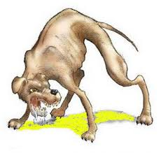
راههاي سرايت بيماري
اصلي­ترين راه سرايت بيماري از طريق گازگرفتن به وسيله حيوانات مي­باشد. در مورد گربه و گربه سانان از طريق پنجه كشيدن انتقال بيماري صورت مي گيرد، زيرا گربه دايماً مشغول ليسيدن پنجه­هايش مي­باشد و پنجه ها آلوده به بزاق مي­شوند و در موقع پنجه كشيدن مي تواند ويروس را از طريق خراش به انسان منتقل نمايد.
راه پوست: بيماري هاري از راه پوست سالم قابل سرايت نيست، ولي اگر كوچكترين خراش يا زخمي در پوست وجود داشته باشد قابل سرايت مي باشد.
راه مخاط­ها: سگها و گربه­هاي به ظاهر سالم كه در اواخر دوره نهفتگي بيماري هاري هستند مي توانند ويروس را از طريق ليسيدن مخاط لب ـ چشم و بيني به صاحبان خود منتقل نمايند.
انتقال از راه دستگاه گوارش: انتقال بيماري از اين طريق بعيد به نظر مي­رسد، ولي بايد از خوردن گوشت و ساير فرآورده دامهاي مبتلا به هاري خودداري نمود.

Slide 25
پنجه گربه حتی در حد خراش نیز می تواند موجب انتقال بیماری هاری گردد ؛ چراکه گربه عادت به لیسیدن پنجه های خود دارد لذا لازم است فوری نسبت به درمان پیشگیری از هاری(شستشوی زخم و واکسیناسیون) اقدام نمود.
ویروس هاری حتی از زخم های بسیار کوچک و در حد خراش هم می تواند باعث هار شدن فرد گردد ؛ پس زخم هر چند کوچک (حتی خراش پوستی ) بایستی فوری تحت درمانْ پیشگیری از هاری (شستشوی زخم و واکسیناسیون) قرار گیرد

Slide 26
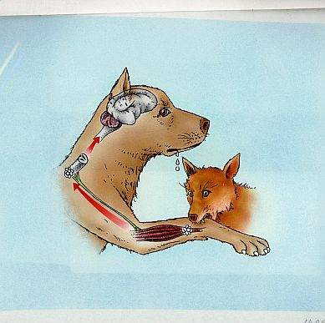
ویروس هاری خود را به عصب رسانده و از آنجا به بزاق حیوان راه می یابد.

Slide 27
راه های سرایت بیماری هاری به حیوان و انسان
تنفس: آلودگی از طریق تنفس به ویژه در غارهای محل زندگی خفاش های آلوده ، امکان پذیر است؛ لازم به ذکر است تا کنون در ایران خفاش آلوده گزارش نشده است.
جفت: انتقال هاری از طریق جفت نیز بعید نیست.
وسایل آلوده: ویروس هاری بسیار حساس است و در مقابل نور و خشکی به سرعت از بین می رود ؛ لذا هاری از طریق وسایل آلوده فقط در موارد استثنایی منتقل می شود.
انسان به انسان:
الف) تا به حال موارد معدودی از طریق پیوند اعضا در دنیا گزارش شده است.
ب) در ایران دو پیوند قرنیه در سال 1373 مسبب انتقال انسان به انسان هاری بوده است.
ج) در پاکستان ابتلاء تعدادی نوزاد به هاری ناشی از آلودگی شخص ختنه کننده به ظاهر سالم بوده است که طبق سنت ، محل ختنه را به بزاق خود آغشته کرده بود.

Slide 28
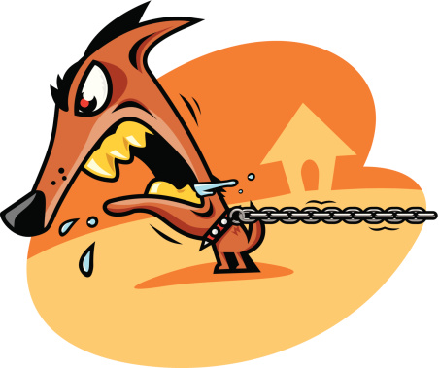
علايم بيماري در حيوان
دوره كمون يا نهفتگي در سگ و گربه ۲ تا ۳ هفته و گاهي چند ماه است.
مهم­ترين علايم تغيير در رفتار و عادات حيوان مي­باشد، به گونه­اي كه حيوان بيش از اندازه به صاحب خود انس مي گيرد و به گوشه­اي پناه مي­برد و بالاخره در اثر فلج اندامي و دستگاه تنفسي تلف مي شود.
يا در بيشتر مواقع حيوان مضطرب و كم كم به صورت وحشي و درنده درآمده و به هر كس و هر حيوان كه سر راه او باشد حمله مي­كند، كف از دهانش سرازير شده و به علت عدم امكان بلع بر اثر گرسنگي ـ تشنگي و سرانجام بر اثر فلج دستگاه تنفسي مي­ميرد

Slide 29
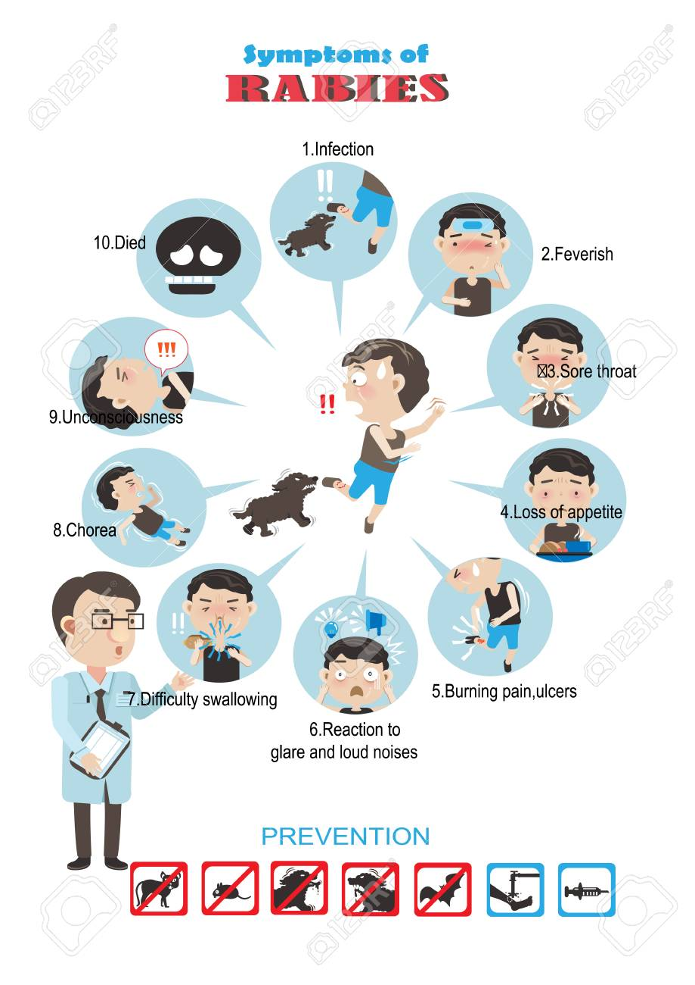
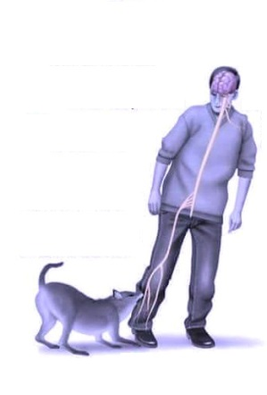
علايم بيماري در انسان  دوره نهفتگي در انسان معمولاً بين ۲ تا ۸ هفته (60-20 روز) و گاهي كمتر از ۵ روز و به طور نادر تا يكسال و بيشتر نيز ديده مي شود.

Slide 30
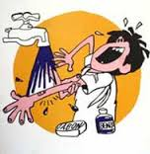
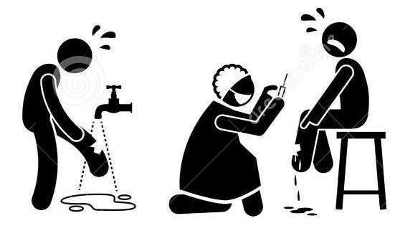
اقدامات لازم جهت فرد حيوان گزيده

Slide 31
واكسن هاري
واكسن هاري از كشت سلولي تهيه مي شود و آن را مي بايست در 4نوبت ،در روز صفر ،روز3،روز 7 وروز14 به صورت عضلاني و در عضله دلتوئيد تلقيح نمود.
در اطفال كمتر از ۲ سال واكسن در ناحيه فوقاني و جانبي ران تزريق مي­شود.
هرگز نبايستي واكسن را در عضله سرين تلقيح كرد.
اگر فردي مورد گزش سگ قرار گيرد و سگ در دسترس باشد بايد آن را به مدت ۱۰ روز بسته و تحت مراقبت قرار داد و در اين مدت اگر علي رغم تأمين آب و غذاي كافي حيوان دچار علایم بالینی شد و یا تلف شد، به احتمال زياد حيوان هار بوده و بايستي واكسيناسيون هاري تا نوبت آخر ادامه پيدا كند، ولي اگر بعد از ۱۰ روز حيــــوان سالم ماند نتيجه مي گيريم سگ هار نيست و از ادامه واكسيناسيون يعني نوبتهاي بعد از روز دهم خودداري مي نماييم

Slide 32
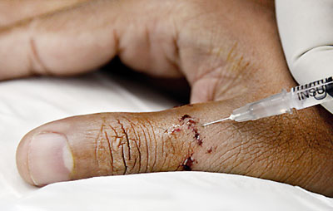
سرم ضد هاري
سرم ضد هاري كه در حال حاضـــر مورد استفاده قرار مي گيرد از پلاسماي انساني تهيه شده و هيچ نوع مخاطره اي ندارد و احتياج به تست نيز ندارد.
مقدار آن ۲۰ واحد به ازاي هر كيلوگرم وزن می باشد و تا انجا که ممکن است اطراف زخم تزریق می شود .
در چه مواردي علاوه بر واكسن سرم نيز مورد نياز مي باشد:
1. گزیدگی و خراشیدگی منفرد و یا متعدد عمیق پوستی،
2. لیسیدن پوست آسیب دیده، آلوده شدن غشاهای مخاطی با بزاق حیوان مشکوک،
3. هر نوع مواجهه با خفاش شامل ورود به غار دارای خفاش و یا گزش یا خراشیدگی با خفاش و ...
4. قسمتهایی از بدن که دارای اعصاب زیادی هستند مانند سر، گردن، دست و اندام تناسلی

Slide 33
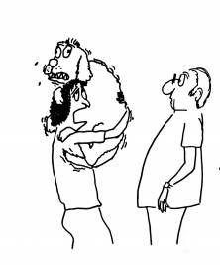
تذكر مهم: كليه موارد حيوان گزيدگي چه اهلي و چه وحشي را بايد هار تلقي نمود و بيمار را بايد فوراً تحت اقدامات پيشگيري قرار داد؛ اين موضوع به قدري اهميت دارد كه اگر حيوان گزنده مثل سگ داراي قلاده و واكسيناسيون كامل نيز باشد، مي بايست اقدامات پيشگيري و درمان را براي فرد سريعاً انجام داد يعني داشتن سابقه واكسيناسيون حيوان مانعي براي انجام « سرو واكسيناسيون » فرد نيست.

Slide 34
بر اساس آخرین توصیه های WHO (سازمان بهداشت جهانی) آسیب دیدگان گاز گرفته توسط جوندگانی مانند موش خانگی ، موش صحرایی و خرگوش به درمان پیشگیری نیازی ندارند.
درباره آسیب دیدگان گاز گرفته توسط موش خرما و راسو درمان پیشگیری ضروری است
نکته : از آنجا که بسیاری از مردم در تشخیص حیوانات دچار اشتباه می شوند و اساساً انواع موشها را نمی شناسند و یا در گویش های مختلف نام حیوانات، متفاوت می باشد لازم است از افراد حیوان گزیده که مُدعی اند توسط یکی از این حیوانات آسیب دیده اند مشخصات حیوان مهاجم سؤال و در صورت عدم اطمینان از نوع حیوان (موش خانگی، صحرایی،خرگوش با موش خرما، راسو و ...)، فوراً نسبت به درمان پیشگیری اقدامات لازم انجام پذیرد.

Slide 35
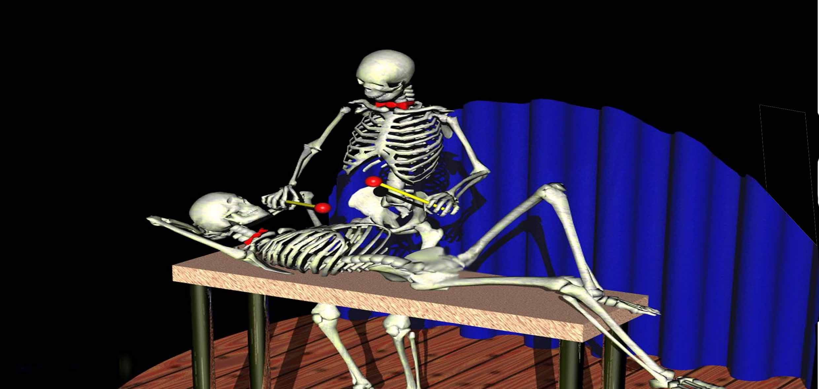
ابتلا به هاری = مرگ حتمی
ابتلا به هاری = مرگ حتمی
ابتلا به هاری = مرگ حتمی
ابتلا به هاری = مرگ حتمی
ابتلا به هاری = مرگ حتمی

Slide 36
اقدام های لازم در برخورد با بیمار مشکوک به هاری و موارد تماس

Slide 37
اقدام های لازم در برخورد با بیمار مشکوک به هاری و موارد تماس
استفاده از وسایل حفاظتی شامل: دستکش ، ماسک، گان، عینک و ... جهت کارکنان بیمارستان (پزشک، پرستار، خدمتگزاران و ...)، ملاقات کنندگان و سایر کسانی که به نحوی با بیمار در تماس هستند
واکسیناسیون کامل هاری در موارد زیر:
افراد در تماس مستقیم با بیمار ، مانند افراد خانواده
افراد در تماس غیر مستقیم با بیمار از طریق وسایل آلوده به ترشحات
افرادی که در طی تماس با بیمار یا جسد دچار صدمه به پوست شده اند

Slide 38
اقدام های لازم در برخورد با بیمار مشکوک به هاری و موارد تماس
ضد عفونی یا معدوم کردن وسایل آلوده به ترشحات بیمار
دفن بهداشتی ویژه جسد افراد مبتلا به هاری : در این موارد باید جسد را پس از ضدعفونی در یک کیسه نایلونی ضخیم و نفوذناپذیر قرار داده و به طور عمقی دفن نمود

Slide 39
کسانی باید واکسیناسیون قبل از مواجهه را دریافت نمایند
گروه­های پرخطر یا دامپزشکان، تکنیسین­ها و کاردان های دامپزشکی، کارکنان و بازرسان گوشت در کشتارگاه‌ها، شکارچیان، شکاربانان حفاظت محیط زیست و غارنوردان
و پرسنل مسئول هاری در مراکز بهداشت و کارکنان آزمایشگاه‌هایی که با ویروس هاری سر و کار دارند،
افرادی که قصد مسافرت به مناطق پرخطر را دارند و دانشجویان رده های مختلف دامپزشکی

Slide 40
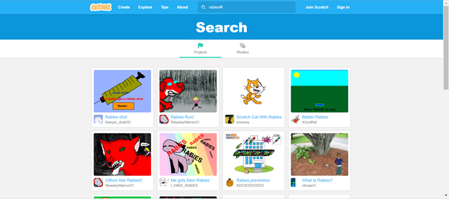
https://scratch.mit.edu/search/projects?q=rabies!!!

Slide 41
این پیام را باهم به اشتراک بگذاریم: با کمک آموزش و آگاهی از مرگ ناشی از هاری جلوگیری کنیم

Slide 42
World Rabies Day
حذف هاری با واکسیناسیون

